Slide 1

第五单元 国防建设与外交成就
第16课 独立自主的和平外交

Slide 2
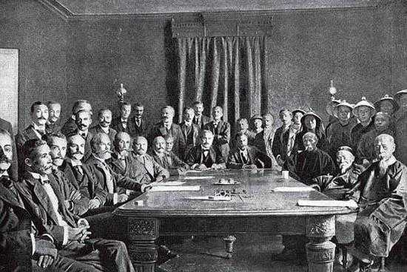
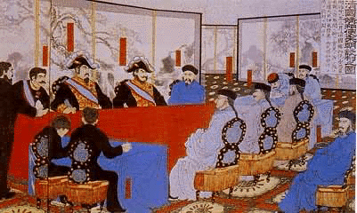
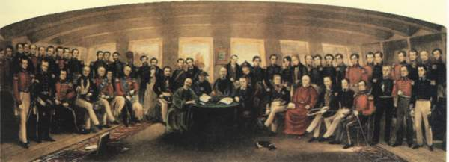
导入新课
你能用几个词来概括近代中国
外交的基本特征吗？
《南京条约》使中国开始沦为半殖民地半封建社会
不平等
不独立
无自主权
《马关条约》使中国半殖民地化程度大大加深
《辛丑条约》使中国完全沦为半殖民地半封建社会

Slide 3

学习目标
1.知道新中国的外交政策
2.理解和平共处五项原则的内容和影响
3.知道万隆会议的概况和“求同存异”
方针的含义
4.概括周恩来在新中国成立初期的外交
成就

Slide 4
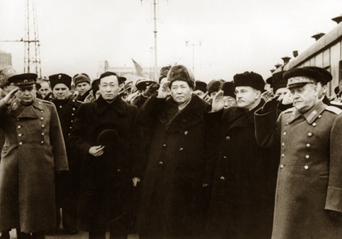
新课探究
一
探究点：和平共处五项原则的提出
一
1.外交政策
新中国成立后，奉行独立自主的和平外交政策
2.外交环境
（1）新中国在成立后的第一年里，就同苏联等十几个国
家建立了外交关系，为恢复经济建设创造了一个好
的外部环境
1949年12月，毛泽东主席访问苏联。这是新中国最高领导人的首次出访

Slide 5
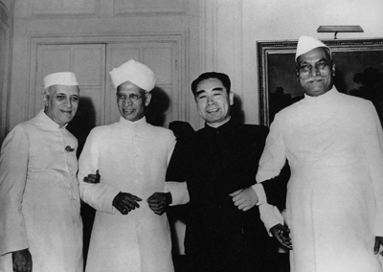
（2）美国等一些帝国主义国家对新中国采取敌视态度，
实行外交孤立政策，不与中国建交，并对中国实
行封锁和禁运
3.提出
1953年，周恩来在接见印度政府代表团时首次提出
4.内容
互相尊重主权和领土完整
互不侵犯
互不干涉内政
平等互利
和平共处

Slide 6
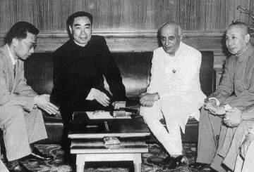
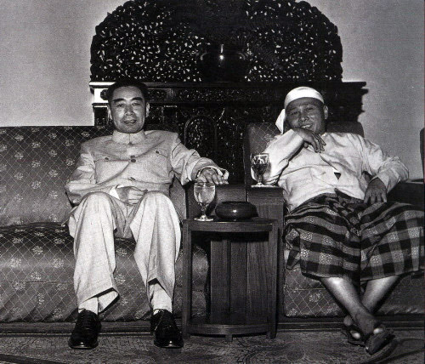
5.发展
1954年，周恩来访问印度和缅甸，分别与印度总理尼赫鲁、缅甸总理吴努发表联合声明，双方一致同意以和平共处五项原则作为指导中印、中缅两国关系的基本原则
周恩来总理与尼赫鲁
周恩来总理与吴努
6.影响
在国际上产生深远影响，被世界上越来越多的国家所接受，成为处理国与国之间关系的基本准则

Slide 7

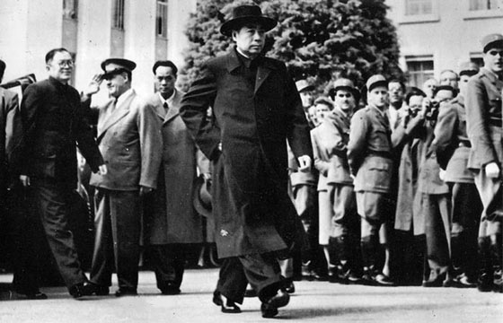
相关链接
日内瓦会议
1954年步入日内瓦会议会场的周恩来
这是中华人民共和国第一次以五大国之一的身份参加的国际会议。会议期间周恩来出色的外交才能和政治家风度，为新中国赢得了很高的国际声誉，大大提高了中国的国际地位，为打开新中国外交的新局面作出了巨大贡献

Slide 8

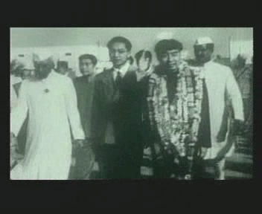
小小电影院

Slide 9

一
探究点：加强与亚非国家的团结合作
二
一
1.背景
新中国积极发展与亚非国家的友好关系，促进亚非国家之间的团结与合作
2.万隆会议
（1）召开：1955年，印度尼西亚万隆
（2）地位：第一次没有殖民主义国家参加的亚非会议
（3）结果：周恩来提出“求同存异方针，促进了会议的
圆满成功
（4）意义：加强了同亚非各国的团结与合作

Slide 10
思考“求同存异”中的“同”和“异”各指什么？
相关链接
同：共同的历史遭遇 ：曾经受到帝国主义的侵略;
共同的现实问题 ：如何发展国家经济，维护
民族独立，促进世界和平
异：社会制度不同,意识形态不同
本次会议还形成了“万隆精神”
亚非人民团结一致，保卫世界和平，增进各国人民
间友谊的精神，称为“万隆精神”

Slide 11
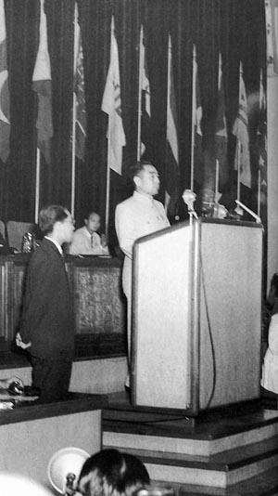
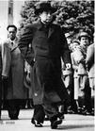

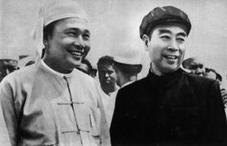
周恩来在新中国成立初期的外交成就
相关链接
1954年访问
印度
1954年访问
缅甸
1955年出席
万隆会议
1954年4月参加
日内瓦会议
和平共处五项原则

Slide 12
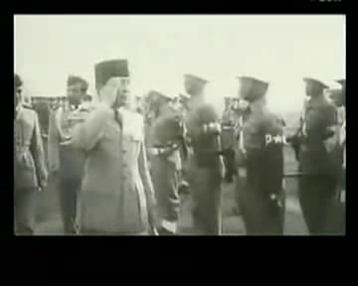
小小电影院

Slide 13
课堂小结
独立自主的和平外交
以独立自主的和平外交政策面对世界
外交政策
以积极主动的态度
走向世界
与苏联等国建交
以和平共处的五项原则赢得世界
1953年，周恩来
1955年，万隆会议
以“求同存异”的智慧感动世界

Slide 14
随堂训练
1.外交是智者的游戏，外交是妥协的艺术，
外交是一个国家实力强弱的晴雨表。20世
纪50年代以来，我国政府处理国与国之间
关系的基本准则是 ( )
A.求同存异原则
B.互不侵犯原则
C.平等互利原则
D.和平共处五项原则
D

Slide 15
2.孔子曾提出过“君子和而不同”的思想，意
思是“和谐而又不千篇一律，不同而又不互
相冲突”，运用这种思想处理不同社会制度
国家间关系取得成功的最典型范例是( )
A.万隆会议的圆满成功
B.抗美援朝的胜利
C.北京奥运会的成功举办
D.与苏联建交
A

Slide 16
3.关于新中国成立初期的外交叙述不正
确的是（ ）
A.我国奉行独立自主的和平外交政策
B.与苏联等17国建立了外交关系
C.美国等一些资本主义国家与新中国
建立了外交关系
D.1953年，周恩来首次提出和平共处
五项基本原则
C

Slide 17


